Slide 1
Федеральное государственное бюджетное образовательное учреждение
высшего образования «МИРЭА – Российский технологический университет»
Детский технопарк «Альтаир»
Создание хоррор-игры «TeXnoPark Horror»
Презентацию подготовили
Ученик группы № Д3:
Платонов Максим Леонидович
Руководитель: Борисов А.И.
Преподаватель Детского технопарка «Альтаир»

Slide 2
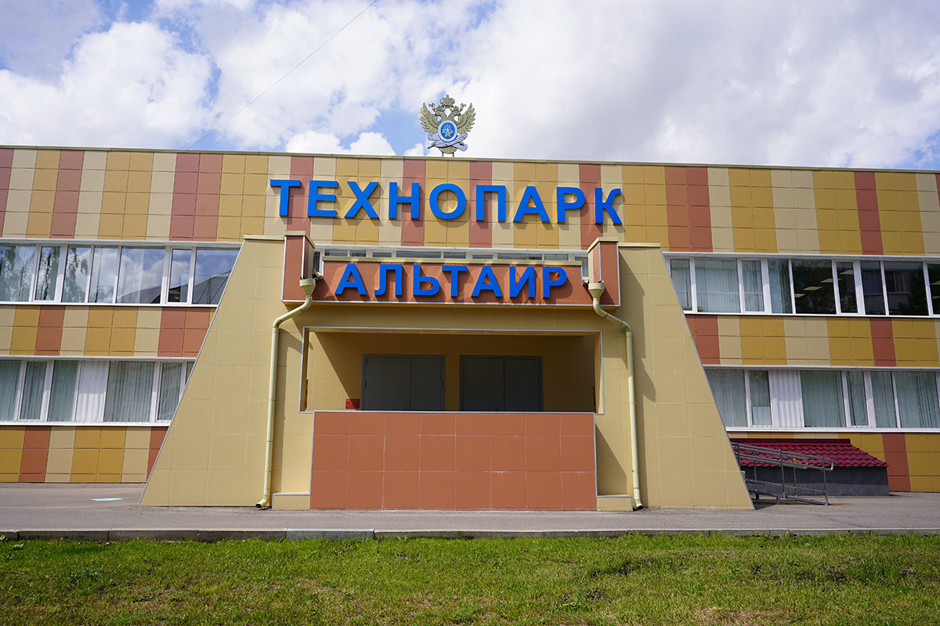
Цели и задачи
/ 12
Цели:
Создать хоррор-игру от первого лица, действие которой происходит в заброшенном детском технопарке «Альтаир». Атмосфера игры погружена в зловещую и ужасающую тематику, чтобы вызвать у игроков чувство напряженности и интерес к прохождению игры.
Задачи:
Создать качественные хоррор-элементы игры: предысторию, текстуры, спрайты, эффекты и мрачное аудиосопровождение. Реализовать переход между двумя этажами технопарка, добавить возможность настройки параметров в главном меню: громкость музыки/звуков, fps, чувствительность мыши.

Slide 3
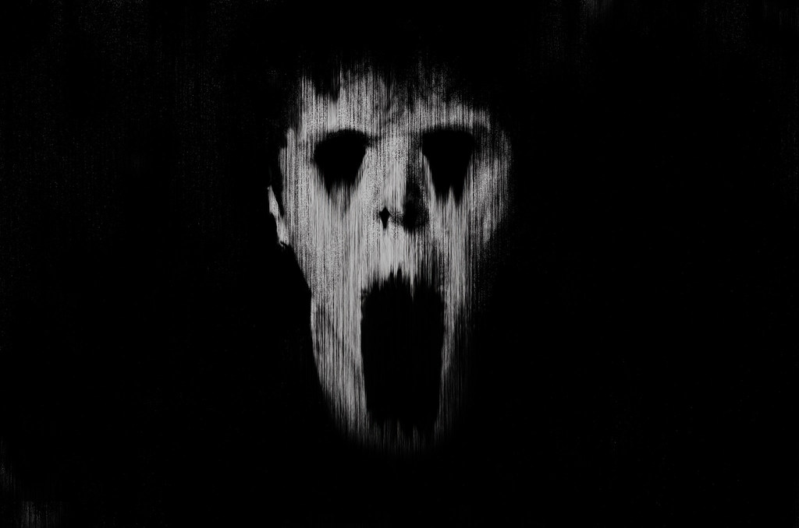
/ 12
Актуальность
Проект актуален для любителей хоррор-игр. Он может стать интересным способом вернуться к любимой тематике в упрощенном формате, который, однако, сохраняет атмосферу и основные элементы игры.

Slide 4
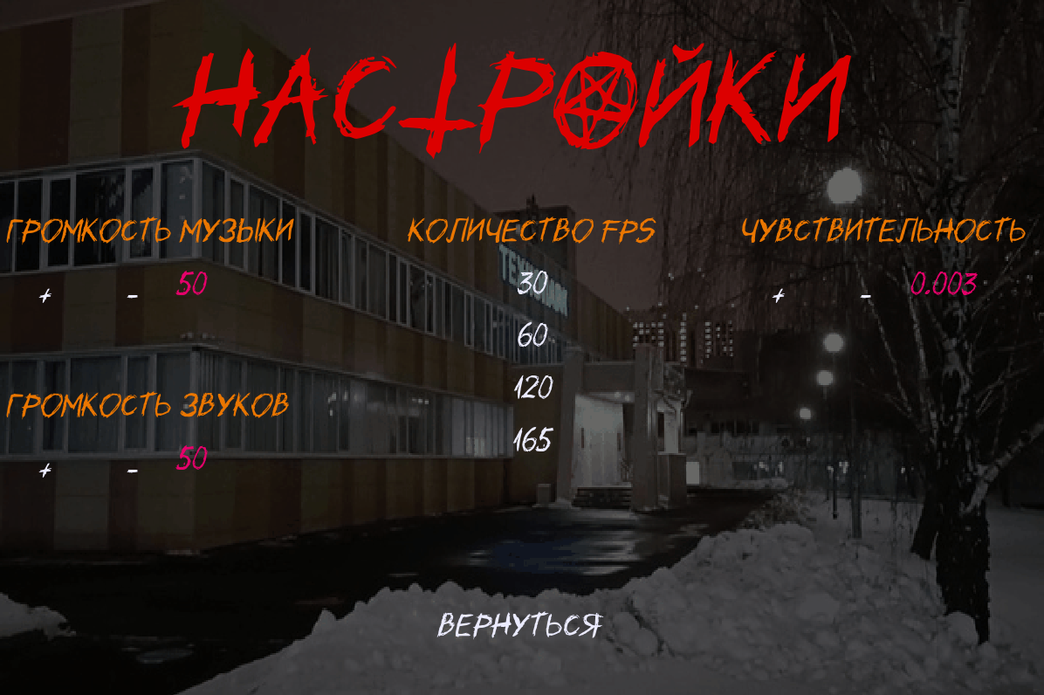
/ 12
Возможности проекта
Пользователь может настроить параметры игры: громкость, fps, чувствительность. После загрузки игрока в мир игрок может двигаться, поворачивать камеру с помощью мыши, взаймодействовать с различными объектами.

Slide 5
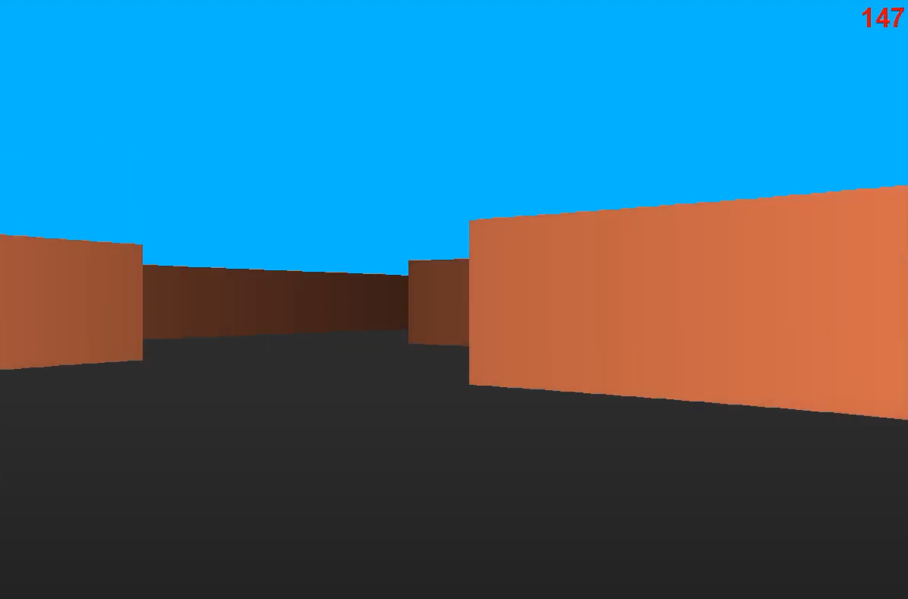
/ 12
Ход разработки
В самом начале разработки я прописал обычную карту и реализовал Ray Casting(2.5D). Сделал визуализацию расстояния между игроком и стенами с помощью глубины цвета, раскрасил небо и пол с помощью pygame.draw.rect

Slide 6
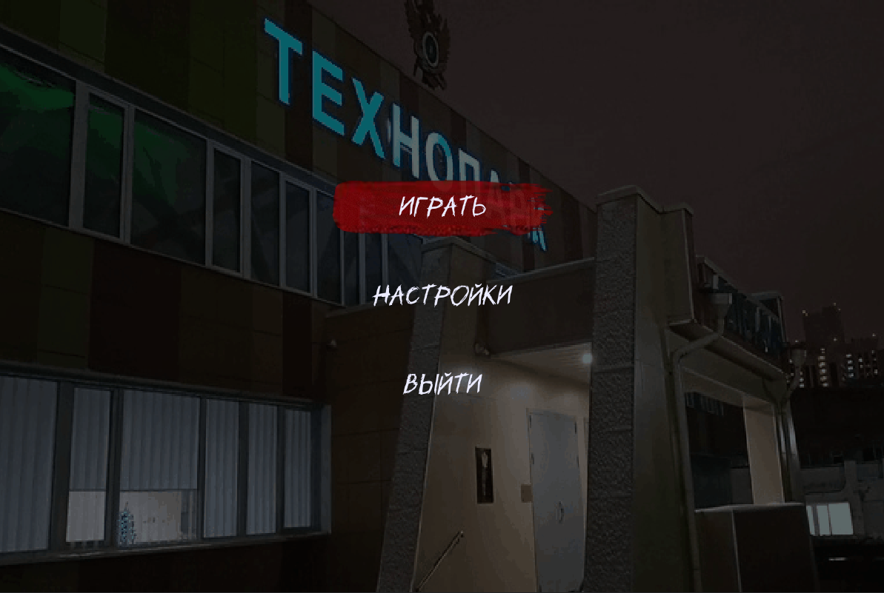
/ 12
Ход разработки
После я прописал скрипты для главного меню и настроек, в которых использовались видеозаписи детского технопарка «Альтаир» с разных ракурсов, а также применил затемнения фона с помощью полупрозрачного чёрного прямоугольника для того, чтобы текст не сливался с фоном.
Добавил визуализацию крови за текстом кнопки при наведении на неё, также при наведении на кнопку проигрывается звук негромкого всплеска крови.

Slide 7
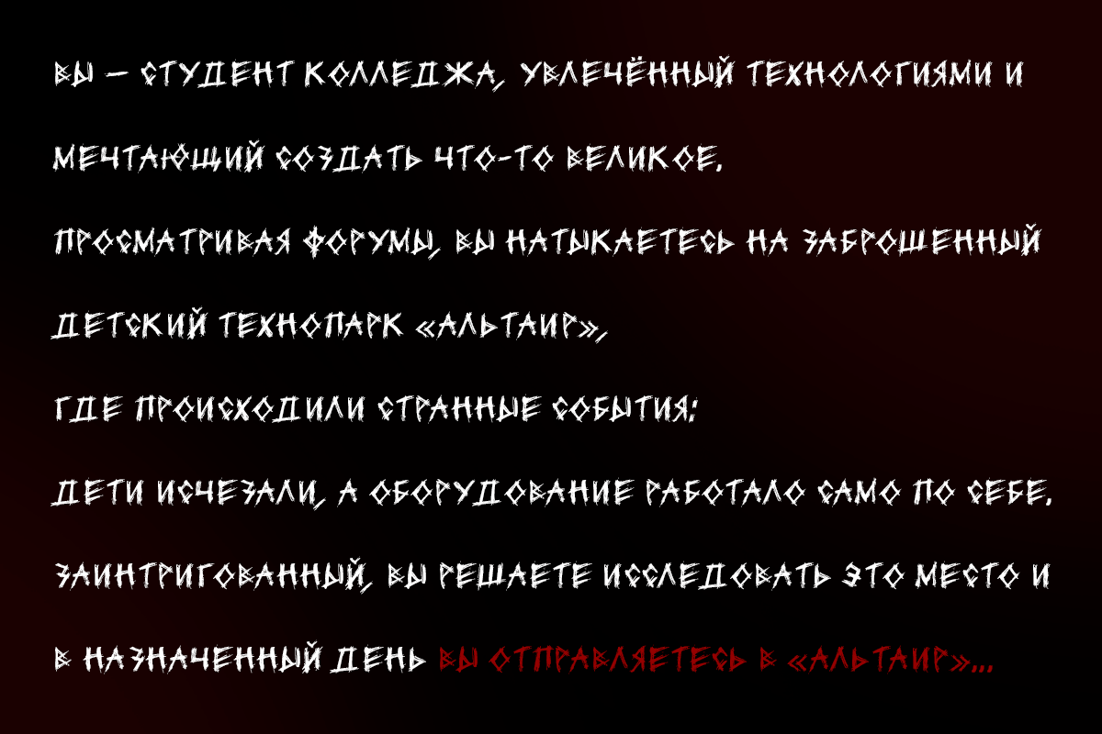
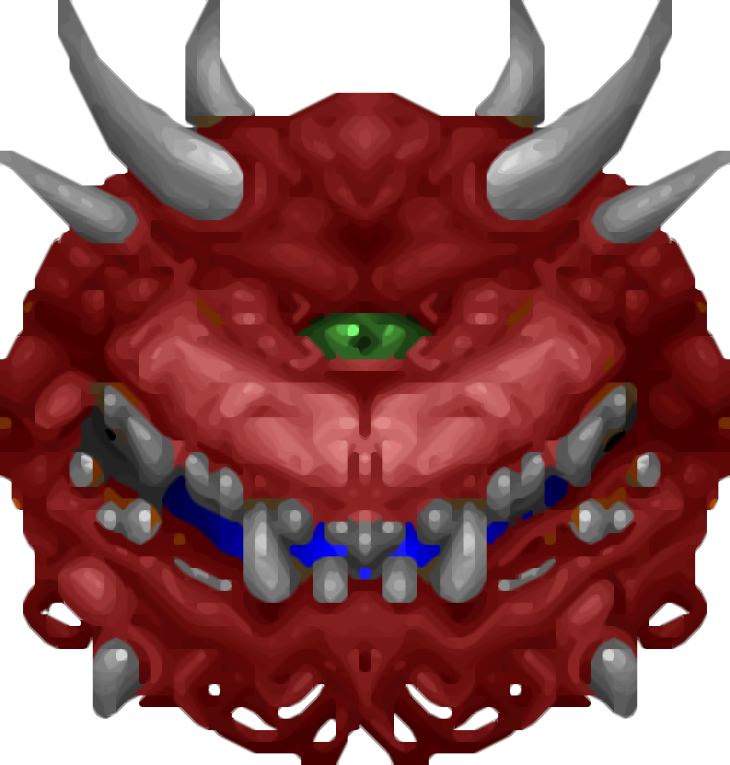
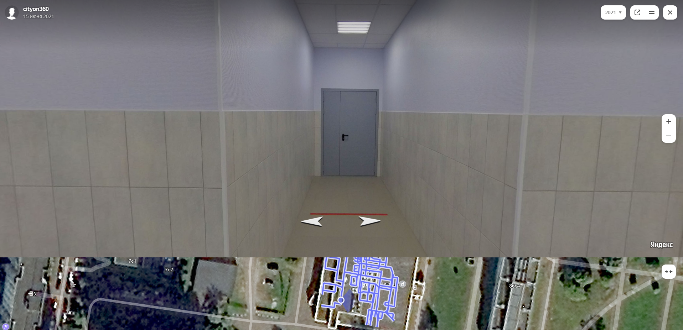
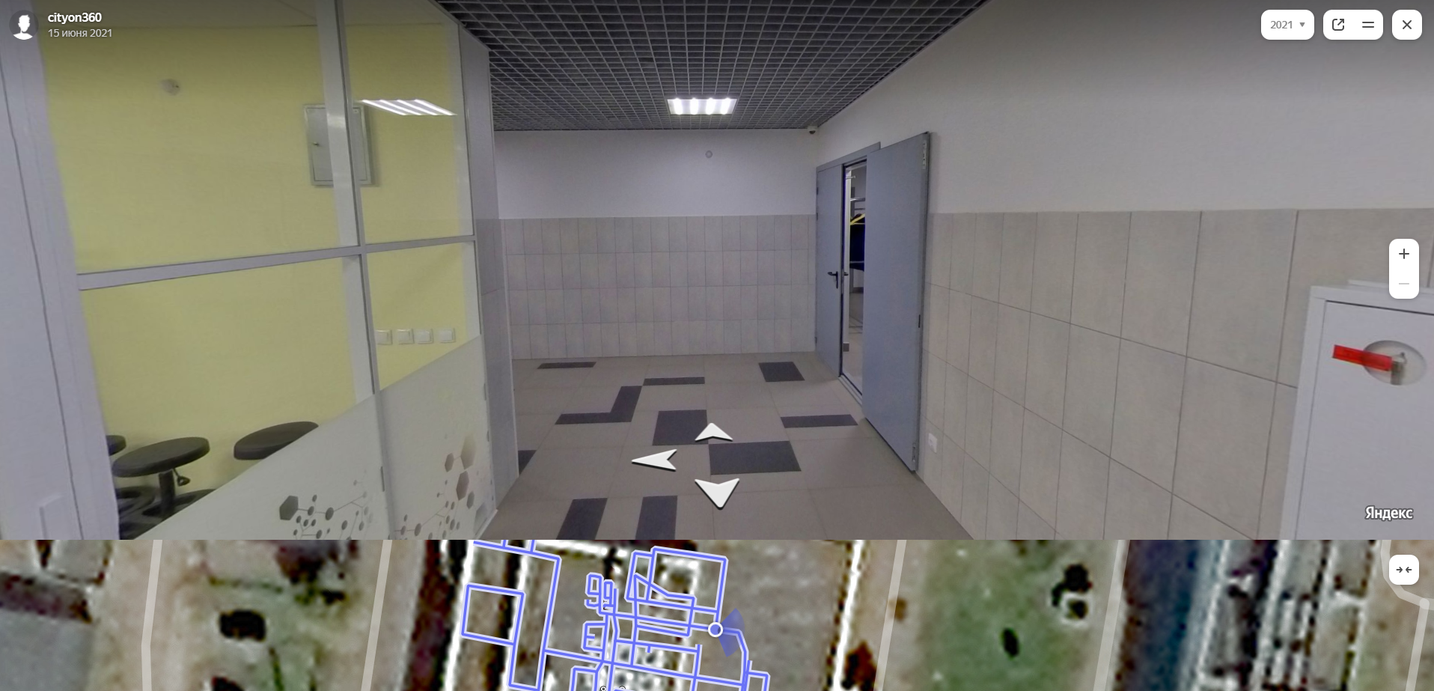
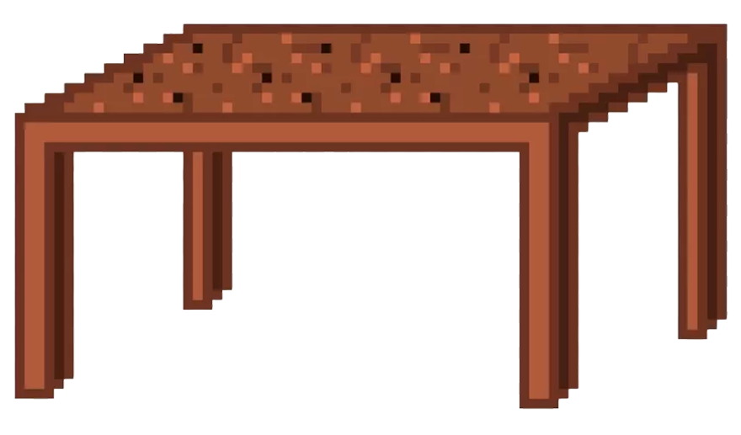
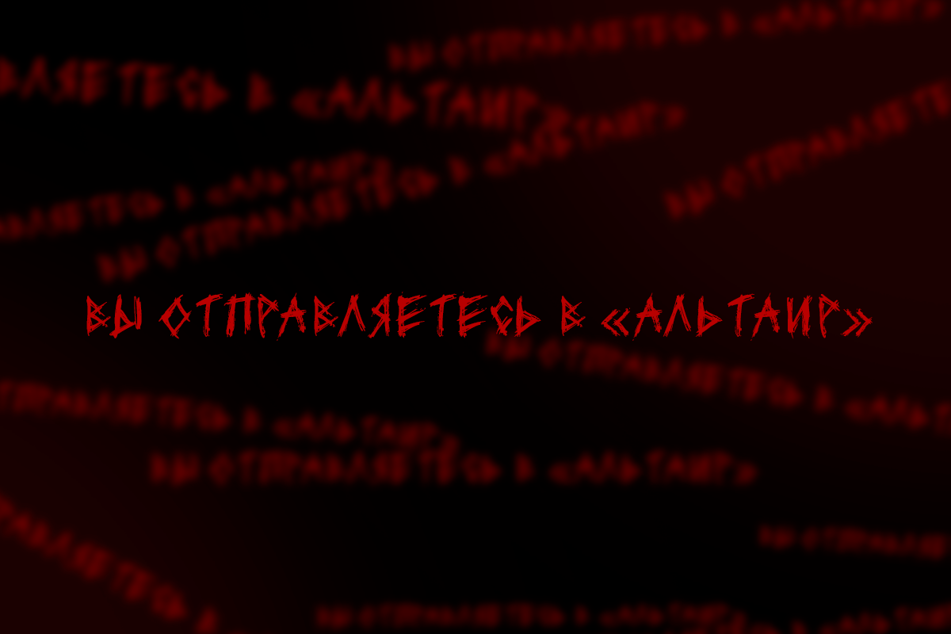
/ 12
Ход разработки
Вместо глубины цвета, я добавил текстуры стен и дверей, которые взял с панорам Яндекс Карт. После этого добавил спрайт монстра из игры Doom, также спрайт стола и анимировал.
В фотошопе создал предысторию для нового игрока. Воссоздал карту для этажей технопарка.

Slide 8
/ 12
Результат работы

Slide 9
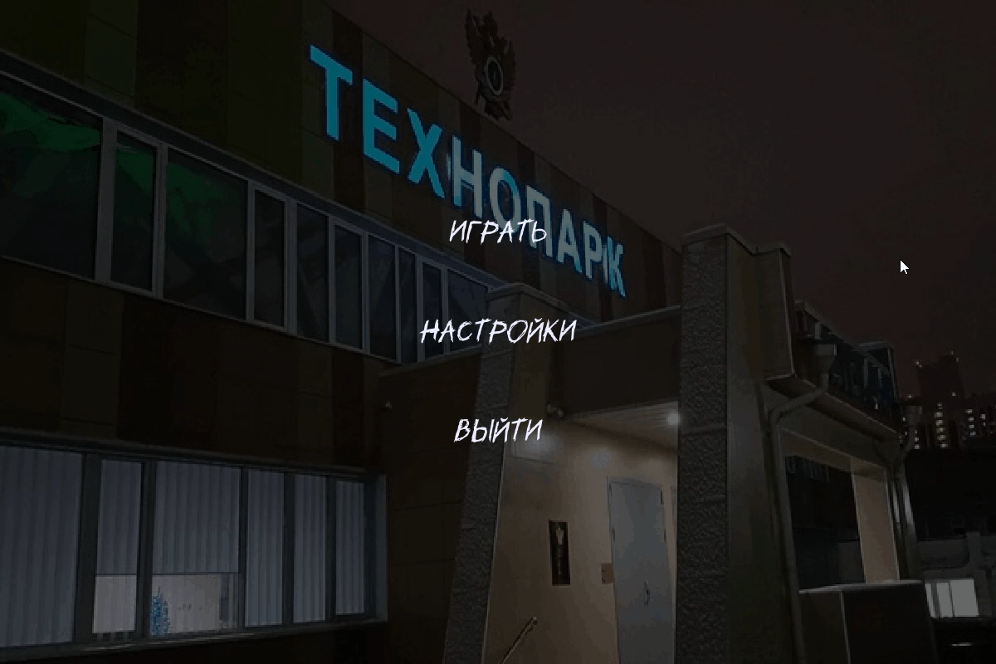
Результат работы
/ 12

Slide 10
/ 12
Перспектива развития
В будущем проект будет развиваться и будут появляться новые квесты и монстры, также различные предметы по типу фонариков, ключей и тому подобное. Из сюжета пока что представлена только предыстория, поэтому над этим наша команда проведёт большую работу.

Slide 11
/ 12
СПАСИБО ЗА ВНИМАНИЕ!

